Slide 1

Programador Web
Professor: Gelvazio Camargo

Slide 2

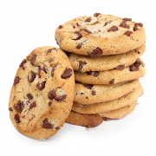
Cookies e Session

Slide 3

Tópicos
Introdução
Cookies
Conceito
Session
Conceito
Desenvolvimento do login do sistema

Slide 4
Introdução
O protocolo HTTP não mantém um estado/conexão
Cada interação entre o cliente e o servidor acarreta em uma nova requisição e uma nova resposta

Slide 5
Introdução
As requisições são independentes e tem um tempo de vida
Conecta
Envia uma mensagem
Recebe a resposta
Finalização a conexão

Slide 6
Introdução
O servidor Web (Apache) não é capaz de identificar se duas requisições vieram do mesmo navegador
Além disso, não controla ou gerencia um espaço da memória para que mensagens sejam compartilhadas entre requisições

Slide 7
Introdução
Para suprir esta necessidade existem dois recursos:
Cookies
Sessions

Slide 8
Cookies

Slide 9
Cookies
Uma pequena quantidade de informação persistida temporariamente no navegador
Geralmente limitada a 4kb
O servidor registra essas informações no navegador do usuário e a toda requisição feita elas são novamente enviadas

Slide 10
Cookies
Frequentes usos
Informações de um carrinho de compras
Configurações
Idioma
Cores/Temas

Slide 11
Cookies
Para trabalhar com cookies em PHP existem duas possibilidades:
setcookie()
Para criar um cookie
$_COOKIE
Variável superglobal para acessar as informações que está no cookie

Slide 12
Cookies
setcookie()
Cria ou atualiza um cookie
Parâmetros
Identificador do cookie
Valor do cookie
Tempo de vigência do cookie
Quando tempo o navegador deve armazená-lo

Slide 13
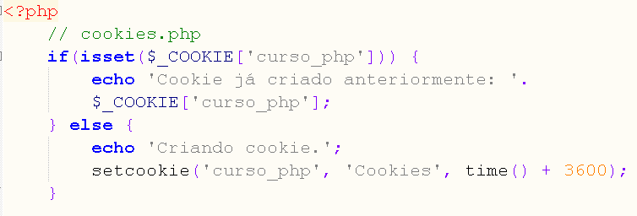
Cookies

Slide 14
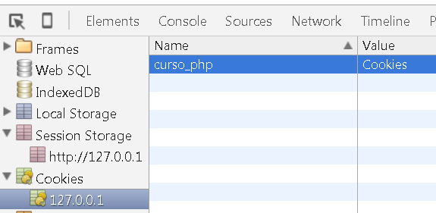
Cookies
Na primeira execução o cookie será criado e registrado no navegador

Slide 15
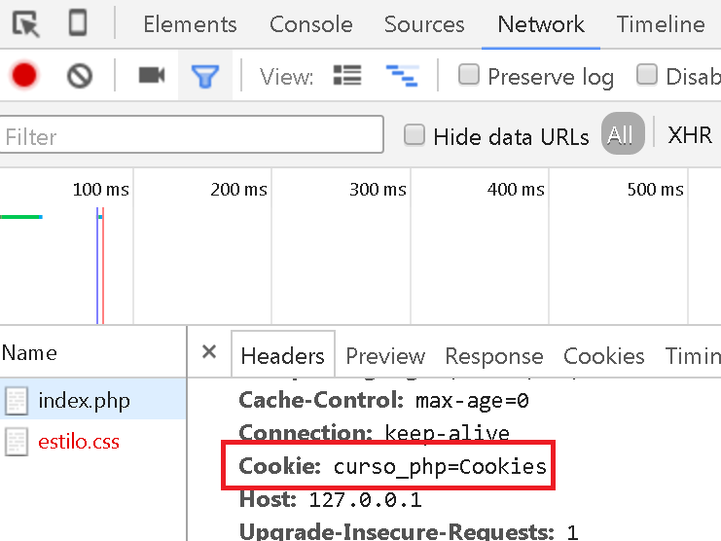
Cookies
Na próxima requisição que for feita, será enviado juntamente para o servidor os cookies

Slide 16
Cookies
Os quais poderão ser acessados através da variável global $_COOKIE em PHP
print_r($_COOKIE);

Slide 17
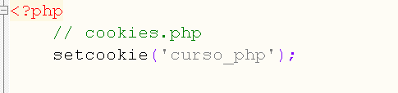
Cookies
Para excluir um cookie, basta chamar a função setcookie do PHP, somente passando o identificador do mesmo

Slide 18
Session

Slide 19
Session
Permite que você acesse informações em diferentes páginas do sistema
Um arquivo é criado temporariamente no servidor, guardando chaves e valores
Esses dados estão visíveis enquanto durar a visita no site

Slide 20
Session
Tem um funcionamento similar ao dos cookies, porém, o armazenamento é feito no servidor
O local onde este arquivo fica gravado é definido no PHP.ini
session.save_path

Slide 21
Session
Geralmente é utilizado para realização de login na aplicação
Ao logar inicia a sessão
Ao sair ou chegar o tempo limite encerra a sessão

Slide 22
Session
Funcionamento
Como dito anteriormente, o servidor não é capaz de identificar qual o navegador que está requisitando
Ele utiliza em conjunto um cookie, para identificar
Quando inicia a sessão um cookie é registrado no navegador
Quando requisita o cookie é reenviado e o servidor o identifica

Slide 23
Session
Cada sessão tem um ID único, e este é gravado no cookie
No PHP, a chave identificadora do cookie é
PHPSESSID
Sempre que repassado um cookie com chave PHPSESSID, o servidor irá verificar se existe um arquivo disponível

Slide 24
Session
Para gravação de informações na sessão ou leitura deve-se utilizar a variável superglobal: $_SESSION
A variável é um array, composto de chave/valor
Somente vai aceitar valores escalares

Slide 25
Session
Uma sessão é iniciada no PHP através da função
Session_start();
Realizado o session_start(), o Array global $_SESSION será criado, podendo ser populado e acessado
Lembrar sempre de usar o isset();

Slide 26
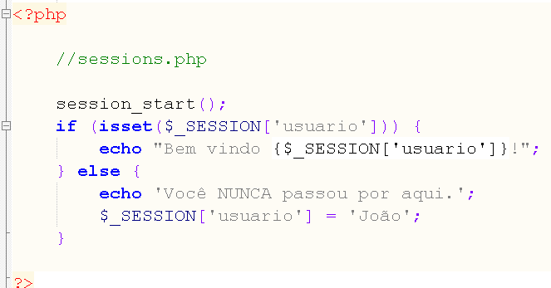
Session

Slide 27
Session
A interação entre o navegador e o servidor ocorrerá somente através do session id, colocado no cookie automaticamente, sem trafegar ou expor dados do usuário

Slide 28
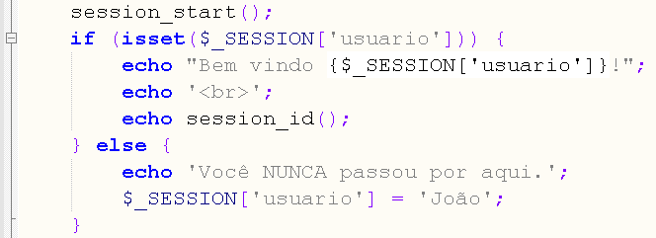
Session
Para acessar o id de uma sessão podemos utilizar a função
session_id()

Slide 29
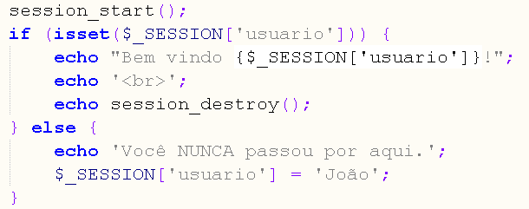
Session
Para destruir a sessão, devemos utilizar a função session_destroy();

Slide 30
Session
Manual do PHP com todas as opções e operações disponíveis para trabalhar com sessões
http://php.net/manual/pt_BR/ref.session.php

Slide 31
Serialize
O comando serialize do PHP é útil para transformar as informações de um objeto em uma string e depois retorná-la para um objeto novamente
É comum serializar um objeto e jogá-lo na sessão uma vez que ela aceita somente valores escalares

Slide 32
Serialize
Para função serialize() deve ser passado como parâmetro o objeto a ser convertido
Para retorná-la a um objeto, utilize o comando unserialize() passando a string desejada

Slide 33
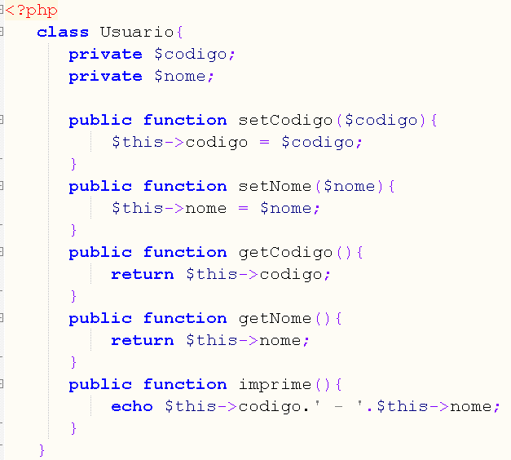
Serialize

Slide 34
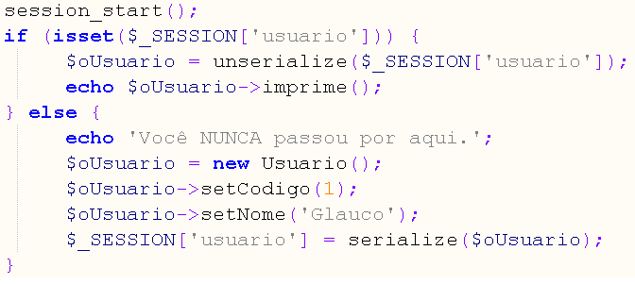
Serialize

Slide 35


Slide 36


